Slide 1
Επιδημιολογια τροφιμογενων νοσηματων Διαλεξη 10^{η}
Παλαιογεώργου Αναστασία-Μαρίνα M.Sc., Ph.D. Πανεπιστημιακή υπότροφος

Slide 2
9. Επιδημικές εξάρσεις ή συρροές κρουσμάτων (outbreaks)

Slide 3
Επιδημικές εξάρσεις ή συρροές κρουσμάτων (outbreaks) είναι επιδημίες με παροδικό χαρακτήρα, μικρή χρονική διάρκεια (από μερικές ώρες μέχρι λίγους μήνες) και κατά κανόνα περιορισμένο αριθμό κρουσμάτων σε μικρή γεωγραφική έκταση (από μερικά οικοδομικά τετράγωνα μέχρι μερικά χωριά ή πόλεις). Οι επιδημικές εξάρσεις έχουν συνήθως λοιμώδη αιτιολογία, αλλά είναι δυνατόν να προκληθούν και από άλλους παράγοντες (π.χ. χημικούς, φυσικούς).
Όταν σε μια περιοχή ή σ’ έναν πληθυσμό δεν έχουν σημειωθεί κρούσματα ενός λοιμώδους νοσήματος για αρκετό χρόνο, τότε η εμφάνιση ενός και μόνο κρούσματος θεωρείται επιδημική έξαρση!!

Slide 4
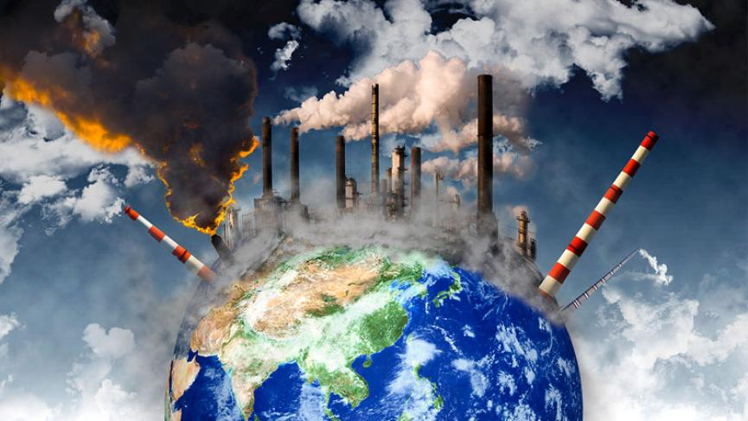
Η ατμοσφαιρική ρύπανση έχει προκαλέσει σε αρκετές περιπτώσεις επιδημικές εξάρσεις θανάτων από νοσήματα του αναπνευστικού και του κυκλοφορικού συστήματος.
Η χημική ρύπανση διαφόρων τροφίμων προκαλεί συχνά σημειακές επιδημίες ή επιδημίες παρατεινόμενης έκθεσης με ποικίλες νοσολογικές εκδηλώσεις.
Για παράδειγμα...

Slide 5
Τύποι επιδημικών εξάρσεων/συρροών κρουσμάτων
Οι επιδημικές εξάρσεις/συρροές κρουσμάτων μπορούν να ταξινομηθούν ανάλογα με τον τρόπο διασποράς του αιτιολογικού παράγοντα, σε δύο βασικές κατηγορίες: α) επιδημίες από κοινή πηγή ή κοινό αγωγό (common source outbreaks ή common vehicle outbreaks) και β) μολυσματικές ή προοδευτικές επιδημίες (contagious diseases outbreaks ή propagated outbreaks ή progressive outbreaks).
Από περιγραφική άποψη οι δύο τύποι επιδημιών μπορούν συνήθως να διακρίνονται με βάση τη διαμόρφωση της επιδημικής καμπύλης!!

Slide 6
Επιδημίες από κοινή πηγή
Οι επιδημίες «από κοινή πηγή» οφείλονται στην έκθεση πολλών επιδεκτικών ατόμων σε μια κοινή πηγή ενός οποιουδήποτε νοσογόνου παράγοντα. Ο νοσογόνος παράγοντας είναι συνήθως λοιμογόνος και βρίσκεται συνήθως στο νερό ή κάποιο τρόφιμο που αποτελεί τον κοινό αγωγό.
Ωστόσο, οι σημειακές επιδημίες δεν έχουν πάντα λοιμώδη αιτιολογία αλλά μπορεί να οφείλονται σε κάποια χημική ουσία η οποία περιέχεται στην τροφή ή στην ατμόσφαιρα ή στο νερό.
Η συγκέντρωση του συνόλου σχεδόν των κρουσμάτων παρατηρείται σε χρονικό διάστημα κατά προσέγγιση ίσο με το εύρος διακύμανσης του χρόνου επώασης.

Slide 7
Στις επιδημίες από κοινή πηγή ή κοινό αγωγό τα κρούσματα έχουν την τάση συρροής γύρω από την κοινή πηγή (π.χ. ένα εργοστάσιο που προκαλεί ειδική ρύπανση στο περιβάλλον γύρω του) ή παράλληλα προς την κατανομή του κοινού αγωγού στο χώρο (π.χ. μιασμένο δίκτυο ύδρευσης ή δίκτυο διανομής κάποιου τροφίμου).

Slide 8
Στην περίπτωση που τα άτομα εκτεθούν συγχρόνως και για μικρό χρονικό διάστημα (βραχυχρόνια έκθεση) στην κοινή πηγή, τότε προκαλείται μια τυπική σημειακή επιδημία, χαρακτηριστικό γνώρισμα της οποίας είναι η απότομη αύξηση των κρουσμάτων στην αρχή και η μετέπειτα σταδιακή μείωση των κρουσμάτων στο χρόνο.
Τα περισσότερα τροφιμογενή νοσήματα είναι σημειακές επιδημίες.
Σημειακή επιδημία
(point epidemic ή point source epidemic)

Slide 9
Αν διάφορα επιδεκτικά άτομα εκτεθούν σε «κοινή πηγή» ενός νοσογόνου παράγοντα σε διαφορετικές ημερομηνίες το καθένα (αν δηλαδή η δραστηριότητα της κοινής πηγής παρατείνεται χρονικά – συνεχώς ή με διαλείψεις), τότε τα κρούσματα κατανέμονται χρονικά σε διάστημα μεγαλύτερο από το εύρος διακύμανσης του χρόνου επώασης, οπότε η επιδημία δεν έχει τυπικά σημειακό χαρακτήρα και καλείται ανάλογα είτε συνεχής επιδημία ή διαλείπουσα επιδημία.
Συνεχής επιδημία ή διαλείπουσα επιδημία

Slide 10
Μολυσματικές ή προοδευτικές επιδημίες
Οι μολυσματικές ή προοδευτικές επιδημίες αφορούν επιδημικές εξάρσεις οι οποίες προκαλούνται από τη μετάδοση σε σειρά του λοιμογόνου παράγοντα, δηλαδή προκαλούνται με τη μετάδοση «από άτομο σε άτομο». Συνήθως, η επιδημία αυξάνει προοδευτικά με το χρόνο γι’ αυτό και αποκαλείται προοδευτική έξαρση. Οι συχνότερες μορφές μετάδοσης στις μολυσματικές επιδημίες είναι η αερογενής με πυρήνες σταγονιδίων και ή άμεση με σταγονίδια π.χ. η φυματίωση, η ιλαρά και η γρίπη.
Σπανιότερη είναι η μετάδοση με άμεση επαφή (π.χ. σύφιλη), έμμεση επαφή (π.χ. HIV και ηπατίτιδα B με κοινή χρήση συρίγγων των τοξικομανών), η αερογενής μετάδοση με σκόνη (π.χ. βάκιλος άνθρακα) και η μετάδοση με μηχανικό διαβιβαστή (π.χ. κίτρινος πυρετός με κουνούπια).

Slide 11
Τα κρούσματα κατανέμονται χρονικά σε διάστημα μεγαλύτερο από την περίοδο επώασης και το εύρος διακύμανσής της, δηλαδή το επιδημικό κύμα είναι συνήθως ευρύτερο, αμβλύτερο και ηπιότερο απ’ ότι στις σημειακές επιδημίες.

Slide 12
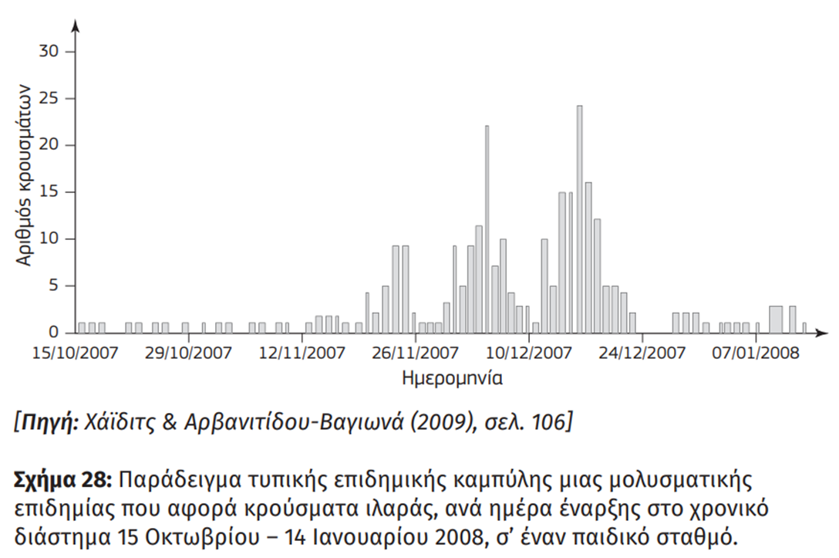
Σχηματικά, σε μια επιδημική καμπύλη μιας μολυσματικής επιδημίας θα παρουσιάζονταν διαδοχικές κορυφές που θα αντανακλούσαν τον αυξημένο αριθμό κρουσμάτων σε κάθε επάλληλη επιδημική «γενιά». Στις επάλληλες επιδημικές γενιές, κάθε γενιά περιλαμβάνει άτομα που μολύνθηκαν από κρούσματα της προηγούμενης γενιάς. Έτσι, η αύξηση των κρουσμάτων στην αρχική φάση μιας μολυσματικής επιδημίας αντανακλά την προοδευτική αύξηση των μολυσματικών πηγών και συνεπώς την αντίστοιχη αύξηση των ενεργών επαφών.
Συνήθως, τα κρούσματα ελαττώνονται ύστερα από μερικές γενιές. Η μείωση των κρουσμάτων στην τελική φάση της επιδημίας εκφράζει την εγκατάσταση και επικράτηση της συλλογικής ανοσίας (ανοσία της αγέλης) ή την επικράτηση των μέτρων ελέγχου της επιδημίας (π.χ. απομόνωση).

Slide 14
Επιδημικές καμπύλες
Η γραφική απεικόνιση της συχνότητας εμφάνισης των κρουσμάτων μιας επιδημίας στο χρόνο, αποτυπώνεται με την επιδημική καμπύλη (epidemic curve). Στην πράξη η επιδημική καμπύλη είναι ένα ιστόγραμμα, όπου o άξονας-x του ιστογράμματος αντιπροσωπεύει τον χρόνο ενώ ο άξονας-y τον αριθμό των κρουσμάτων. Στον άξονα-x αποτυπώνονται χρονικές στιγμές τόσο πριν όσο και μετά την επιδημία και έτσι η αρχή του άξονα τοποθετείται πριν την επιδημία, ενώ οι τιμές στον άξονα προεκτείνονται και μετά το τέλος της επιδημίας.

Slide 15
Οι λόγοι για τους οποίους σχεδιάζεται η επιδημική καμπύλη είναι: α) η καλύτερη απεικόνιση και παρουσίαση των διαθέσιμων δεδομένων στο χρόνο και β) η αναγνώριση των διαφόρων τύπων/μοτίβων της επιδημικής καμπύλης μαζί με την ερμηνεία των χαρακτηριστικών της.
Kαθοριστική είναι η συνεισφορά της επιδημικής καμπύλης στην αξιολόγηση των μέτρων ελέγχου και παρέμβασης για την αντιμετώπιση της επιδημίας.

Slide 16
Μορφές και ερμηνεία επιδημικών καμπυλών
Η μορφή της επιδημικής καμπύλης μπορεί να μας βοηθήσει να αναγνωρίσουμε τον τύπο της επιδημικής έξαρσης που πιθανώς λαμβάνει χώρα.

Slide 17
Η έκθεση στον παράγοντα κινδύνου αφορά μια κοινή πηγή και γίνεται για μικρό χρονικό διάστημα.
Μοιάζει με την καμπύλη της κανονικής κατατομής καθώς προσεγγίζει την κωδωνοειδή μορφή της, παρουσιάζοντας μια απότομη ανοδική κλίση αλλά μια μάλλον πιο ήπια και ομαλή πτωτική κλίση σε σχέση με την κωδωνοειδή καμπύλη.
Το ανώτατο σημείο (peak) της καμπύλης αντιστοιχεί στο μέγιστο αριθμό κρουσμάτων που καταγράφονται κατά τη διάρκεια της επιδημικής έξαρσης και καλείται κορύφωση της επιδημίας.
Σημειακές επιδημίες

Slide 18
Όταν είναι γνωστό το νόσημα και ο χρόνος επώασης μιας σημειακής επιδημίας, μπορούμε να προσδιορίσουμε μέσω της επιδημικής καμπύλης την πιθανή χρονική στιγμή της έκθεσης στον αιτιολογικό παράγοντα και να αναγνωρίσουμε την πιθανή πηγή της επιδημίας. Αυτό γίνεται γραφικά με έναν από τους ακόλουθους τρόπους:
Από την κορύφωση της επιδημίας πηγαίνουμε χρονικά πίσω διάστημα ίσο με τη μέση περίοδο επώασης της νόσου
Από την έναρξη της επιδήμιας πηγαίνουμε χρονικά πίσω διάστημα ίσο με την ελάχιστη περίοδο επώασης
Από το τέλος της επιδημίας πηγαίνουμε χρονικά πίσω διάστημα ίσο με τη μέγιστη περίοδο επώασης

Slide 19
Τυχόν ακραία χρονικά κρούσματα ή αλλιώς άτυπα κρούσματα (outliers) είναι διαφωτιστικά αν αποτελούν μέρος της επιδημίας. Τέτοια κρούσματα είναι τα πρώιμα (early cases) ή τα τελευταία κρούσματα (late cases) της επιδημικής έξαρσης. Τα πρώτα είναι κρούσματα άσχετα με την επιδημία που μελετάται, σχετίζονται όμως με την πηγή της επιδημίας. Πρόκειται για άτομα τα οποία εκτέθηκαν νωρίτερα από τον υπόλοιπο πληθυσμό στον παράγοντα κινδύνου. Όσον αφορά στα τελευταία κρούσματα της επιδημίας, αυτά είναι κρούσματα άσχετα με την επιδημία ενώ αντιπροσωπεύουν κρούσματα με το μέγιστο δυνατό χρόνο επώασης.

Slide 20
Η έκθεση στον παράγοντα κινδύνου αφορά μια κοινή πηγή και υπάρχει παρατεταμένη (συνεχής) ή διακοπτόμενη (διαλείπουσα) απελευθέρωση του –συνήθως– λοιμογόνου παράγοντα αντίστοιχα. Στις περιπτώσεις αυτές παρατηρείται επιπέδωση (plateau) αντί για κορύφωση της επιδημίας.
Οι επιδημίες αυτού του τύπου σχετίζονται συνήθως με συρροές κρουσμάτων τροφιμογενών νοσημάτων σε ανοικτούς πληθυσμούς, οι οποίες οφείλονται στην κατ’ εξακολούθηση ή διακοπτόμενη κατανάλωση ενός μιασμένου ή ρυπασμένου τροφίμου, όπως συμβαίνει για παράδειγμα όταν καταναλώνεται σταδιακά η παρτίδα ενός τροφίμου σε ένα σημείο πώλησης αυτού.
Συνεχείς ή διαλείπουσες επιδημίες

Slide 21
Επιδημιολογία τροφιμογενών νοσημάτων
Νικόλαος Ανδρίτσος
© Εκδόσεις ΕΜΒΡΥΟ, 2020
ISBN 978-618-5252-21-2
Ευχαριστώ πολύ!!
palaio_n@aegean.gr

